Slide 1
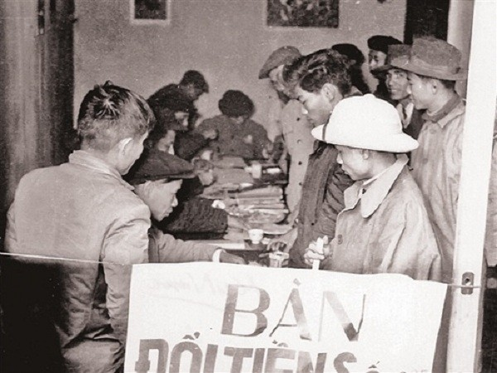
ĐỊA LÍ KINH TẾ
PHÒNG GIÁO DỤC & ĐÀO TẠO PHONG ĐIỀN
TRƯỜNG THCS NGUYỄN TRI PHƯƠNG
TIẾT 6 – BÀI 6: SỰ PHÁT TRIỂN NỀN
KINH TẾ VIỆT NAM
I. NỀN KINH TẾ NƯỚC TA TRƯỚC THỜI KÌ ĐỔI MỚI ( HS TỰ ĐỌC )
MÔN: ĐỊA LÝ 6

Slide 2
KHỞI ĐỘNG

Slide 3
Em hãy kể các câu ca dao, tục ngữ nói về đất đai
Ai ơi đừng bỏ ruộng hoang. Bao nhiêu tấc đất, tấc vàng bấy nhiêu
Mưa tháng ba hoa đất. Mưa tháng tư hư đất
Trời cao đất rộng thênh thang, Tiếng hò giọng hát ngân vang trên đồng, Cá tươi gạo trắng nước trong, Hai mùa lúa chín thơm nồng tình quê
Đất màu trồng đậu trồng ngô Đất lầy cấy lúa, đất khô làm vườn Ngày rồi em lại đi buôn Quanh năm no ấm, em buồn nỗi chi?

Slide 4
Chương 6. ĐẤT VÀ SINH VẬT TRÊN TRÁI ĐẤT
BÀI 19: LỚP ĐẤT VÀ CÁC NHÂN TỐ HÌNH THÀNH ĐẤT. MỘT SỐ NHÓM ĐẤT ĐIỂN HÌNH

Slide 5
BÀI 19: LỚP ĐẤT VÀ CÁC NHÂN TỐ HÌNH THÀNH ĐẤT. MỘT SỐ NHÓM ĐẤT ĐIỂN HÌNH
NỘI DUNG
I
LỚP ĐẤT, CÁC THÀNH PHẦN CHÍNH CỦA ĐẤT VÀ TẦNG ĐẤT
II
CÁC NHÂN TỐ HÌNH THÀNH ĐẤT
III
MỘT SỐ NHÓM ĐẤT ĐIỂN HÌNH TRÊN THẾ GIỚI

Slide 6
BÀI 19: LỚP ĐẤT VÀ CÁC NHÂN TỐ HÌNH THÀNH ĐẤT. MỘT SỐ NHÓM ĐẤT ĐIỂN HÌNH
I. LỚP ĐẤT, CÁC THÀNH PHẦN CHÍNH CỦA ĐẤT VÀ TẦNG ĐẤT

Slide 7
BÀI 19: LỚP ĐẤT VÀ CÁC NHÂN TỐ HÌNH THÀNH ĐẤT. MỘT SỐ NHÓM ĐẤT ĐIỂN HÌNH
I. LỚP ĐẤT, CÁC THÀNH PHẦN CHÍNH CỦA ĐẤT VÀ TẦNG ĐẤT
1. Lớp đất
Dựa vào thông tin SGK và hiểu biết của bản thân, em hãy cho biết:
- Lớp đất là gì?
- Thế nào là độ phì của đất?
- Để tăng độ phì cho đất chúng ta cần phải làm gì?

Slide 8
- Để tăng độ phì cho đất chúng ta cần phải:
+ Cải tạo đất bạc màu
+ Tưới tiêu hợp lí
+ Bón phân hữu cơ, phân vi sinh vật và cân đối phân hoá học, NPK.
+ Giữ nước trong đất bằng trồng cây che
+ Làm đất, phơi ải để giảm mầm bệnh.

Slide 9
BÀI 19: LỚP ĐẤT VÀ CÁC NHÂN TỐ HÌNH THÀNH ĐẤT. MỘT SỐ NHÓM ĐẤT ĐIỂN HÌNH
I. LỚP ĐẤT, CÁC THÀNH PHẦN CHÍNH CỦA ĐẤT VÀ TẦNG ĐẤT
1. Lớp đất
Là lớp vật chất mỏng, tơi xốp bao phủ trên bề mặt các lục địa và đảo, được đặc trưng bởi độ phì gọi là lớp đất.

Slide 10
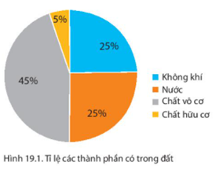
BÀI 19: LỚP ĐẤT VÀ CÁC NHÂN TỐ HÌNH THÀNH ĐẤT. MỘT SỐ NHÓM ĐẤT ĐIỂN HÌNH
I. LỚP ĐẤT, CÁC THÀNH PHẦN CHÍNH CỦA ĐẤT VÀ TẦNG ĐẤT
1. Lớp đất
2. Các thành phần chính của đất
HS hoạt động Nhóm Bàn
(thời gian 3 phút)
Dựa vào Hình19.1 và thông tin trang 178 -179 SGK, Em hãy:
- Cho biết các thành phần chính của đất?
- Thành phần nào chiếm tỉ lệ lớn nhất?
- Thành phần nào quan trọng nhất?

Slide 11
BÀI 19: LỚP ĐẤT VÀ CÁC NHÂN TỐ HÌNH THÀNH ĐẤT. MỘT SỐ NHÓM ĐẤT ĐIỂN HÌNH
I. LỚP ĐẤT, CÁC THÀNH PHẦN CHÍNH CỦA ĐẤT VÀ TẦNG ĐẤT
1. Lớp đất
2. Các thành phần chính của đất
- Lớp đất trên các lục địa bao gồm 4 thành phần chính: chất vô cơ, chất hữu cơ, nước, không khí.
- Tỉ lệ các thành phần trong đất thay đổi tùy thuộc vào điều kiện hình thành đất.

Slide 12
BÀI 19: LỚP ĐẤT VÀ CÁC NHÂN TỐ HÌNH THÀNH ĐẤT. MỘT SỐ NHÓM ĐẤT ĐIỂN HÌNH
I. LỚP ĐẤT, CÁC THÀNH PHẦN CHÍNH CỦA ĐẤT VÀ TẦNG ĐẤT
1. Lớp đất
2. Các thành phần chính của đất
3. Tầng đất

Slide 14
BÀI 19: LỚP ĐẤT VÀ CÁC NHÂN TỐ HÌNH THÀNH ĐẤT. MỘT SỐ NHÓM ĐẤT ĐIỂN HÌNH
I. LỚP ĐẤT, CÁC THÀNH PHẦN CHÍNH CỦA ĐẤT VÀ TẦNG ĐẤT
1. Lớp đất
2. Các thành phần chính của đất
3. Tầng đất
- Gồm 4 tầng: Tầng hữu cơ, tầng đất mặt, tầng tích tụ và tầng đá mẹ.

Slide 15
3. Tầng đất
- Gồm 4 tầng: Tầng hữu cơ, tầng đất mặt, tầng tích tụ và tầng đá mẹ.
+ Tầng hữu cơ: là tầng trên cùng, bao gồm các tàn tích hữu cơ đang bị phân giải.
+ Tầng đất mặt: được hình thành do vi sinh vật phân giải các chất hữu cơ tạo nên chất mùn, thường tơ xốp, chứa nhiều chất dinh dưỡng.
+ Tầng tích tụ: được hình thành do các vật chất bị hòa tan và tích tụ từ các tầng đất phía trên xuống.
+ Tầng đá mẹ: là nơi chứa các sản phẩm phong hóa bị biến đổi để hình thành đất.

Slide 16
TRÒ CHƠI
EM HÃY CHỌN CÂU TRẢ LỜI ĐÚNG NHẤT

Slide 17
Câu 1. Các thành phần chính của lớp đất là
A. không khí, nước, chất hữu cơ và vô cơ.
B. cơ giới, không khí, chất vô cơ và mùn.
C. chất hữu cơ, nước, không khí và sinh vật.
D. nước, không khí, chất hữu cơ và độ phì.

Slide 18
Câu 2. Thành phần hữu cơ của lớp đất có đặc điểm nào sau đây?
A. Chiếm một tỉ lệ lớn trong lớp đất.
B. Thành phần quan trọng nhất của đất.
C. Tồn tại ở giữa các khe hở của đất.
D. Nằm ở tầng dưới cùng của lớp đất.

Slide 19
TRÒ CHƠI
NỐI CỘT VÀ ĐIỀN CÁC TẦNG ĐẤT VÀO HÌNH ẢNH

Slide 20
Em hãy nối cột A với ý ở cột B sao cho phù hợp với đặc điểm của tầng đất:
 |  | a. Do các vật chất bị hòa tan và tích tụ lại. b. Bao gồm các tàn tích hữu cơ còn gọi là tầng thảm mục. c. Là nơi chứa các sản phẩm phong hóa d. Tạo nên chất mùn, tơi xốp, chứa nhiều chất dinh dưỡng.
A. Tầng đất
B. Đặc điểm
1. Tầng hữu cơ
2. Tầng đất mặt
3. Tầng tích tụ
4. Tầng đá mẹ
Notes:
20

Slide 21
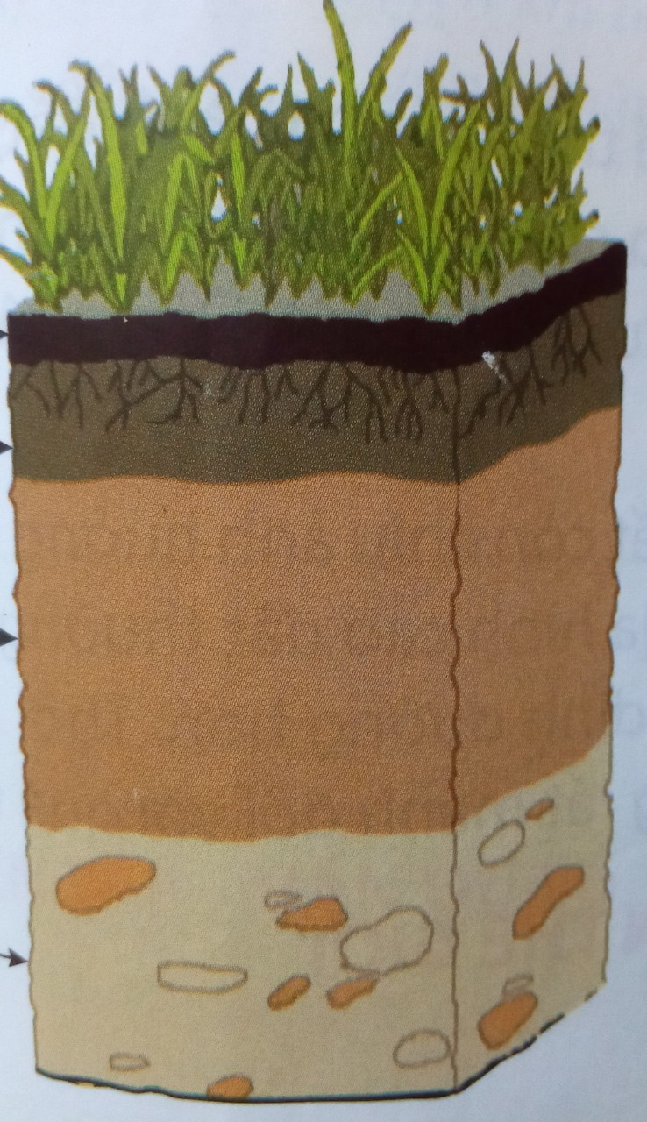
Em hãy điền các tầng đất vào hình cho phù hợp.
hữu cơ
Tầng………………
đất mặt
Tầng………………
Tích tụ
Tầng………………
đá mẹ
Tầng………………

Slide 22
BÀI 19: LỚP ĐẤT VÀ CÁC NHÂN TỐ HÌNH THÀNH ĐẤT. MỘT SỐ NHÓM ĐẤT ĐIỂN HÌNH
I. LỚP ĐẤT, CÁC THÀNH PHẦN CHÍNH CỦA ĐẤT VÀ TẦNG ĐẤT
II. CÁC NHÂN TỐ HÌNH THÀNH ĐẤT
Notes:
1

Slide 23
THẢO LUẬN NHÓM
2 bàn 1 nhóm (thời gian 5 phút)
Dựa vào hình 19.3 và thông tin mục II trang 179 – 180 SGK, Em hãy hoàn thành phiếu học tập số 1
Nhân tố | Tác động vào quá trình hình thành đất
Đá mẹ
Sinh vật
Khí hậu
Nhân tố khác

Slide 24
Nhân tố | Tác động vào quá trình hình thành đất
Đá mẹ
Sinh vật
Khí hậu
Nhân tố khác
Là nguồn cung cất vật chất vô cơ cho đất quyết định thành phần khoáng vật, ảnh hưởng đến màu sắc và tính chất của đất.
đóng vai trò quan trọng trong việc hình thành đất, góp phần tích tụ, phân hủy và biến đổi chất hữu cơ,
tác động tới quá trình hình thành đất bằng lượng mưa và nhiệt độ.
Địa hình, thời gian và con người cũng tham gia vào quá trình hình thành đất

Slide 25
II. CÁC NHÂN TỐ HÌNH THÀNH ĐẤT
Các nhân tố ảnh hưởng đến quá trình hình thành đất như: đá mẹ, khí hậu, sinh vật, địa hình, thời gian và con người. Trong đó nhân tố đóng vai trò quan trọng nhất là sinh vật , khí hậu, đá mẹ.

Slide 26
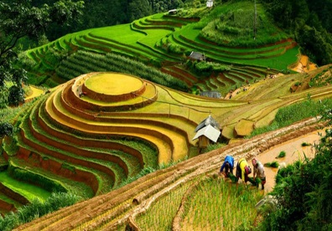
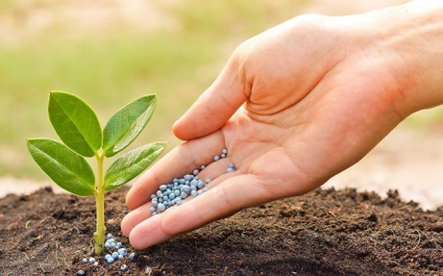
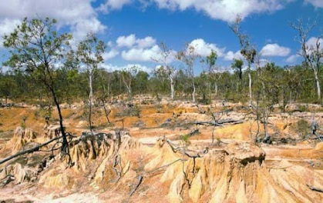
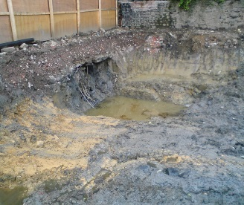
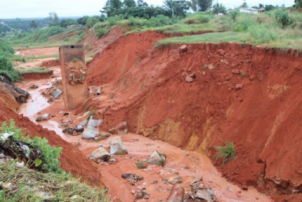
II. CÁC NHÂN TỐ HÌNH THÀNH ĐẤT
Dựa vào hình 19.3 và thông tin trong bài, em hãy cho biết những ảnh hưởng của con người đến đất theo hướng tích cực và tiêu cực.
Tích cực
Tiêu cực
Tăng độ phì cho đất
Chống xói mòn
Thoái hóa đất
Xói mòn đất
Ô nhiễm đất

Slide 27
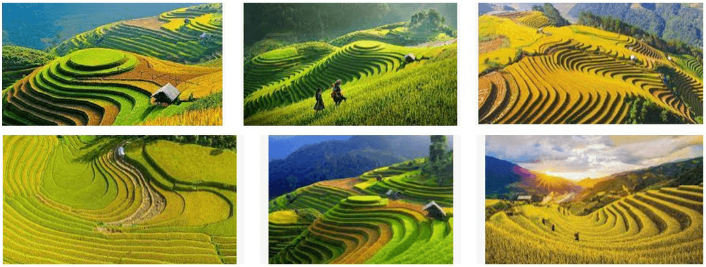
HÌNH ẢNH RUỘNG BẬC THANG

Slide 28
III. MỘT SỐ NHÓM ĐẤT ĐIỂN HÌNH TRÊN THẾ GIỚI

Slide 29
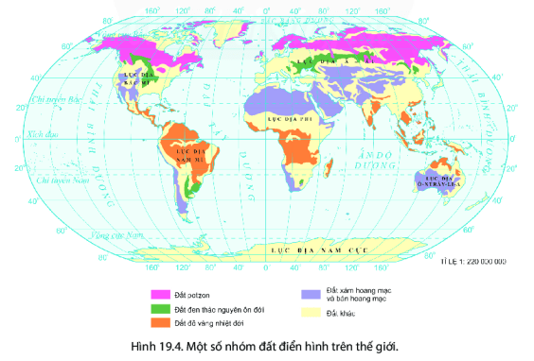
III. MỘT SỐ NHÓM ĐẤT ĐIỂN HÌNH TRÊN THẾ GIỚI
Quan sát H19.4, hãy kể tên các nhóm đất điển hình trên thế giới?

Slide 30
THẢO LUẬN NHÓM
Chia 4 tổ thành 4 nhóm (thời gian 3 phút)
Dựa vào hình 19.4 và thông tin mục III trang 180 – 181 SGK, Em hãy điền vào phiếu học tập số 2.
PHIẾU HỌC TẬP SỐ 2
Vĩ tuyến | Nhóm đất
Lục địa Á - Âu
Lục địa Phi

Slide 31
PHIẾU HỌC TẬP SỐ 2
Vĩ tuyến | Nhóm đất
Lục địa Á - Âu | Đất pốtdôn Đất đen thảo nguyên ôn đới Đất đỏ vàng nhiệt đới Đất xám hoang mạc và bán hoang mạc Đất khác
Lục địa Phi | Đất đen thảo nguyên ôn đới Đất đỏ vàng nhiệt đới Đất xám hoang mạc và bán hoang mạc Đất khác

Slide 32
III. MỘT SỐ NHÓM ĐẤT ĐIỂN HÌNH TRÊN THẾ GIỚI
- Dựa vào quá trình hình thành và tính chất đất mà người ta chia ra các nhóm đất khác nhau như:
+ Đất đen thảo nguyên ôn đới.
+ Đất pốtdôn.
+ Đất đỏ vàng nhiệt đới.
+ Đất xám hoang mạc và bán hoang mạc.
+ Đất khác.

Slide 33
LUYỆN TẬP

Slide 34
TRÒ CHƠI
EM HÃY CHỌN CÂU TRẢ LỜI ĐÚNG NHẤT

Slide 35
Câu 1. Nguồn gốc sinh ra thành phần khoáng trong đất là
A. khí hậu.
B. địa hình.
C. đá mẹ.
D. sinh vật.

Slide 36
Câu 2. Hai yếu tố của khí hậu ảnh hưởng trực tiếp đến quá trình hình thành đất là
A. bức xạ và lượng mưa.
B. độ ẩm và lượng mưa.
C. nhiệt độ và lượng mưa.
D. nhiệt độ và ánh sáng.

Slide 37
Câu 3. Loại đất nào sau đây thường được dùng để trồng cây lúa nước?
A. Đất phù sa.
B. Đất đỏ badan.
C. Đất feralit.
D. Đất đen, xám.

Slide 38
Câu 4. Các nhóm có sự khác biệt rất lớn về
A. màu sắc, chất khoáng, độ phì và bề dày.
B. màu sắc, thành phần, độ xốp và bề dày.
C. màu sắc, chất khoáng, độ xốp và bề dày.
D. màu sắc, chất hữu cơ, độ xốp và độ phì.

Slide 39
Ở Việt Nam có 3 nhóm đất chính:
- Nhóm đất feralit:
+ Hình thành tại các miền đồi núi thấp, chiếm 65% diện tích đất tự nhiên;
+ Đặc tính: chua, nghèo mùn, nhiều sét;
+ Đất có màu đỏ, vàng do có nhiều hợp chất sắt, nhôm;
+ Đất feralit hình thành trên đá badan và đá vôi có màu đỏ thẫm hoặc đỏ vàng có độ phì rất cao, thích hợp với nhiều loại cây công nghiệp.
- Nhóm đất mùn núi cao:
+ Chiếm khoảng 11% diện tích đất tự nhiên;
+ Chủ yếu là đất rừng đầu nguồn cần được bảo vệ.
- Nhóm đất bồi tụ phù sa sông và biển:
+ Chiếm 24% diện tích đất tự nhiên;
+ Tập trung tại các đồng bằng lớn, nhỏ từ bắc vào nam;
+ Thích hợp với nhiều loại cây trồng: lúa, hoa màu, cây ăn quả,...

Slide 40
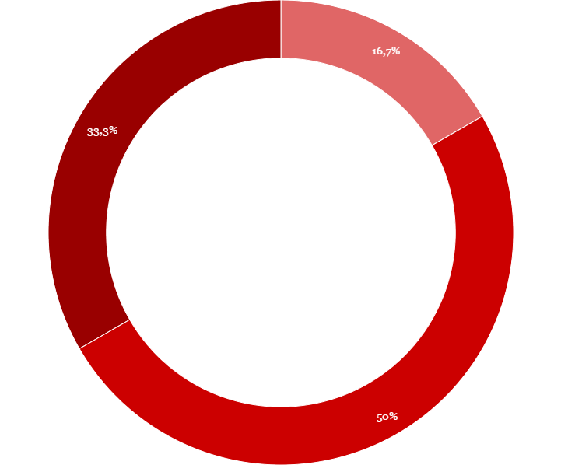
- Học bài cũ và trả lời câu hỏi SGK
Chuẩn bị
Bài 20. SINH VẬT VÀ SỰ PHÂN BỐ CÁC ĐỚI THIÊN NHIÊN. RỪNG NHIỆT ĐỚI
DẶN DÒ

Slide 41
TẠM BIỆT CÁC EM
HẸN GẶP LẠI.

